Slide 1
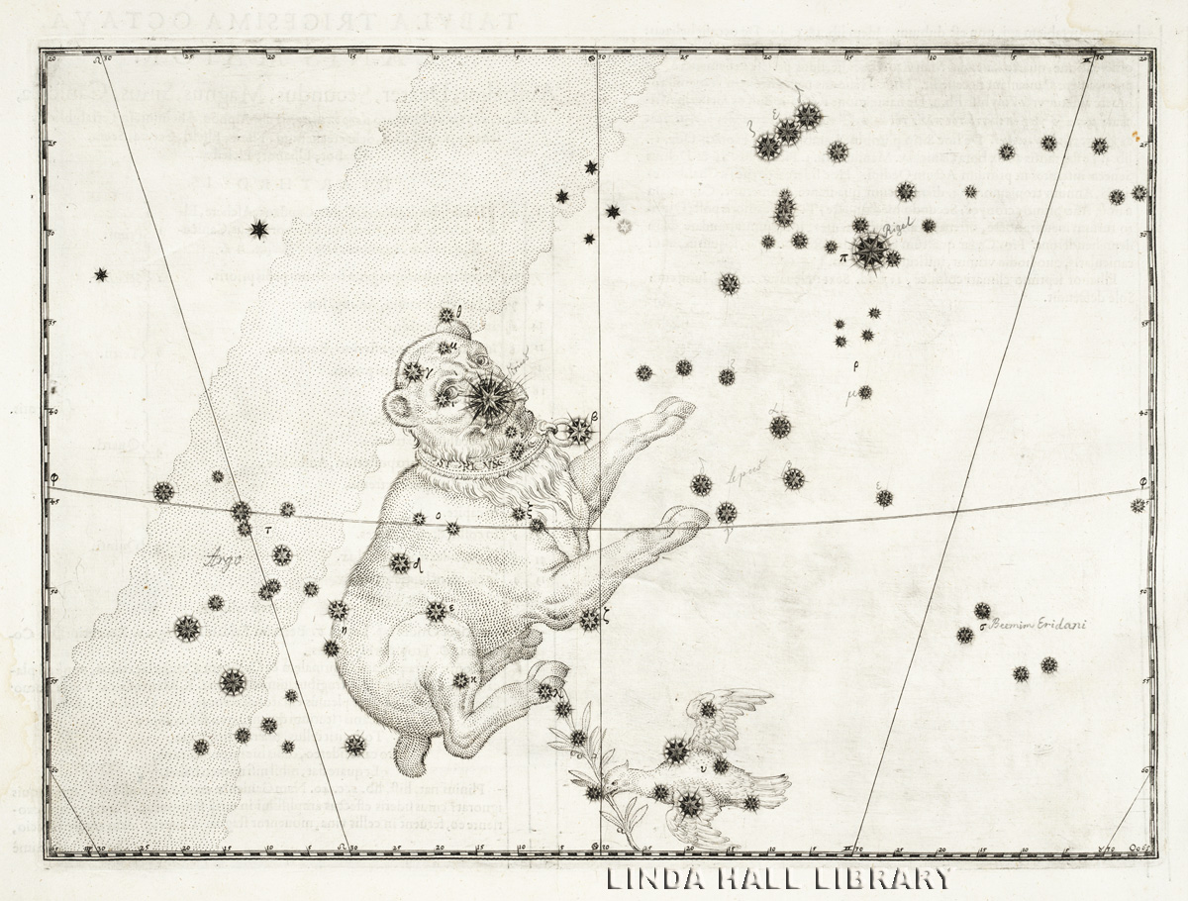

СИРИУС

Slide 2
Си́риус
Си́риус (лат. Sirius), также α Большого Пса (лат. α Canis Majoris) — ярчайшая звезда ночного неба. Хотя его светимость и превышает в 22 раза светимость Солнца, она отнюдь не является рекордной в мире звёзд - высокий видимый блеск Сириуса обусловлен его относительной близостью.

Slide 3
Найдём одну из ближайших к нам звёзд после Солнца. Это ярчайший Сириус. Сначала, в восточной стороне неба появляется созвездие Орион, затем, под ним появляется звезда Сириус и, наконец, всё созвездие Большого Пса (картинка перед вами).

Slide 4
Самое важное о Сириусе:
Сириус - самая яркая звезда неба. Одна из самых близких к нам звёзд.
Космическая ракета, совершающая полёт со скоростью 10 км/с, достигла бы Сириуса за 300 000 лет.
Свет преодолевает то же расстояние за 9 лет.
Сириус примерно вдвое больше, вдвое тяжелее и вдвое горячее Солнца.
Если наше Солнце заменить Сириусом - выкипели бы все земные океаны.
Сириус движется в пространстве. Каждую секунду расстояние между Землёй и Сириусом возрастает на 8 км.

Slide 5
История
Многие древние культуры придавали особое значение Сириусу. Жители долины реки Нила поклонялись ему ещё в Раннем царстве как богине Сопдет (в греческой передаче Сотис), которая иногда отождествлялась с Исидой или Сатисой.
В шумеро-аккадской астрономии звезду называли Стрела и связывали с богом Нинуртой.
Согласно греческой мифологии, звездой Сириус стала собака Ориона или Икария.
Латинское название Сириуса — «Каникула» — означает «маленькая собачка»
В китайской астрономии звезду называли Лан («Волк») или Тяньлан («Небесный волк»).

Slide 6
Сириус в мифах народов мира
Сириус, как самая яркая звезда неба, которая издавна привлекала внимание людей, часто упоминается во всех областях человеческой деятельности.
В мифах маори почиталось священное существо, которое живёт на небе и на самом высшем небе — десятом небе. Называлось оно Рехуа. Рехуа ассоциировался с некоторыми звёздами, причём у каждого народа была разная звезда, которая связывалась с этим мифическим существом. Для народа Тухое, на Северном острове Новой Зеландии это был Антарес, однако у многих народов этой звездой считался Сириус, ярчайшая и мудрейшая звезда неба. Поскольку Рехуа живёт на самом высоком небе, ему не грозила смерть, Рехуа мог оживить мёртвых и излечить любую болезнь. Многие маори верили, что видя Сириус, они видели Рехуа — мудрейшее из существ, которое только существует во Вселенной. В Коране также имеется упоминание звезды Сириус в аяте 53:49

Slide 7
КОНЕЦ

